Slide 1
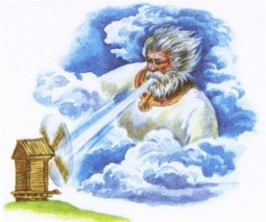
Презентация к уроку русского языка.
Тема: «Однокоренные слова»
Учитель: Бобцова С.П.
ГБОУ СОШ школа №362

Slide 2

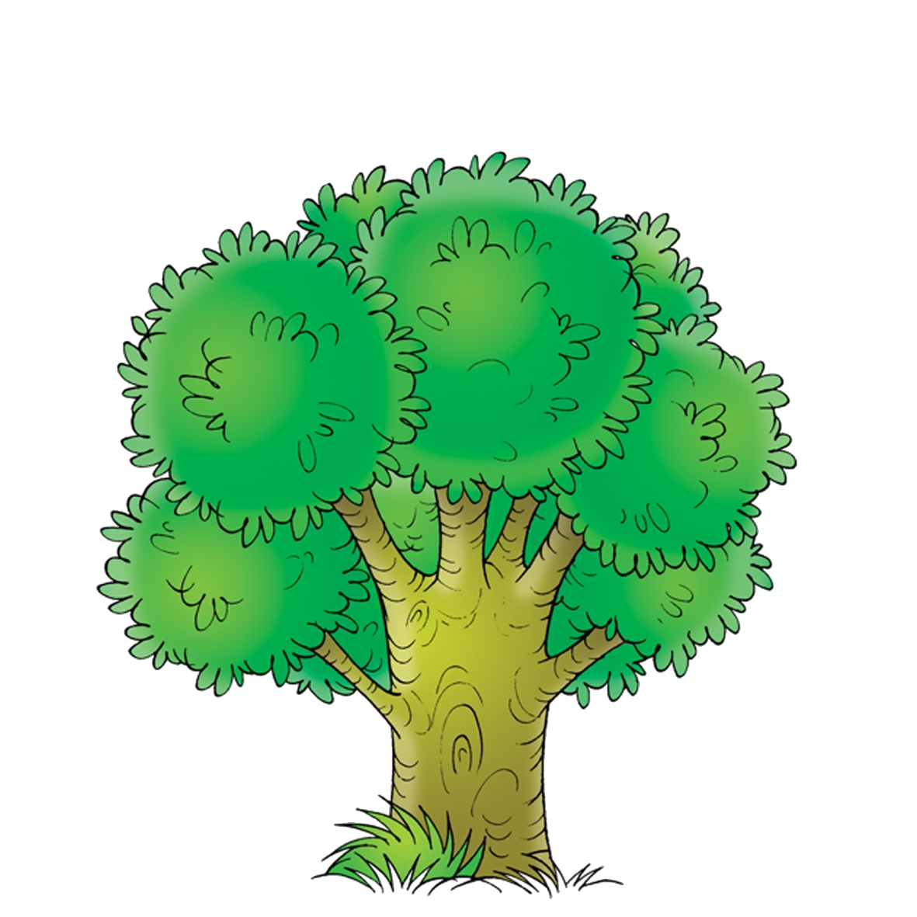
Что за чудо сад?
садовод
садовый
рассада
садовник
садик
посадки
сад

Slide 3

Однокоренные
родственные слова
Общая часть
(корень)
Общее
смысловое
значение

Slide 4

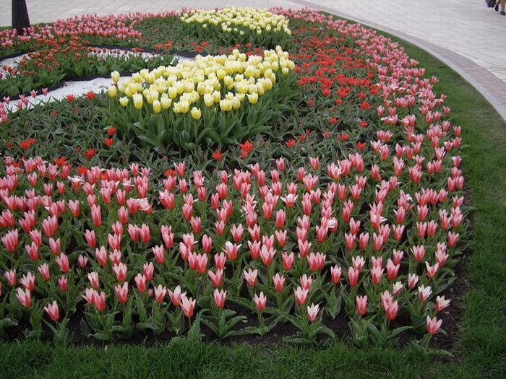
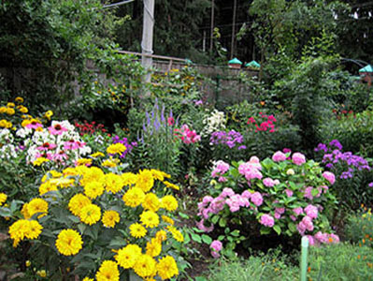
Придумайте
однокоренные слова
с корнем –цвет-

Slide 5

Выполните
задание учебника
Стр.65 упр.142

Slide 6
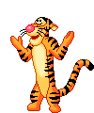

Отдохнём!

Slide 7



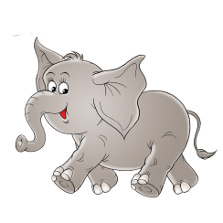
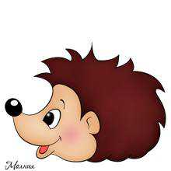
Чья не встретилась семья?
Ёж, ежонок и ежиха.
Слон, слонёнок и слониха.
Лис, лисёнок и лисица.
Гусь, гусёнок, гусеница.

Slide 8
Самостоятельная работа
Стр.65 упр.143

Slide 9
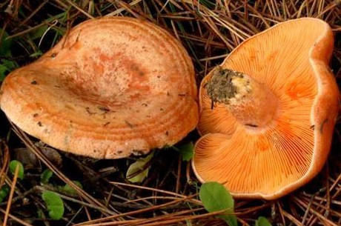
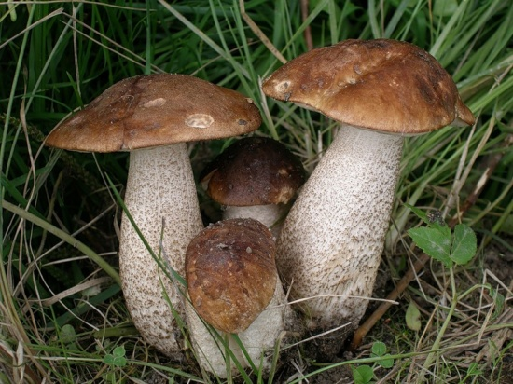
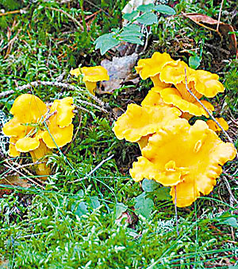
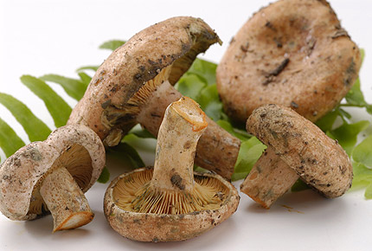
Проверьте себя:
 |  |  | г | р | у | з | д | ь
 |  |  | р | ы | ж | и | к
 |  | л | и | с | и | ч | к | и
п | о | д | б | е | р | ё | з | о | в | и | к

Slide 10

Домашнее задание
Стр.65 упр.141

Slide 11
Продолжите
предложения:
*Сегодня было интересно…
*Теперь я могу…
*Мне понравилось…

Slide 12



